Slide 1
BULANIK MANTIK
Doçent Dr. Abdulkadir KARACI

Slide 2
Bölüm 6 : ÖRNEKLER

Slide 3
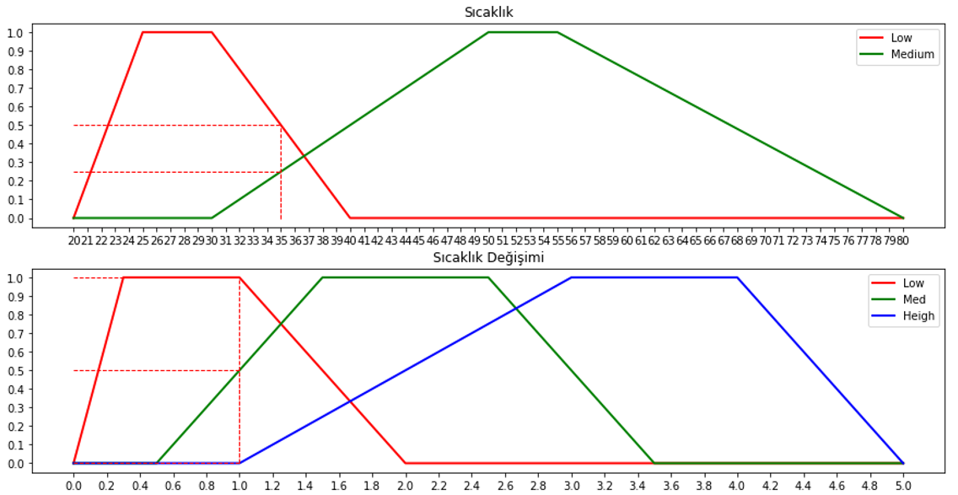
Örnek-4: Havalandırma Sistemi (Ornek-4.py)
0.5
0.25
1
0.5
Giriş: Sıcaklık=35, Sıcaklık Değişimi=1

Slide 4
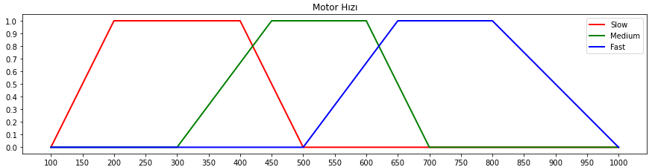
Örnek: Havalandırma Sistemi (Ornek-4.py)

Slide 5
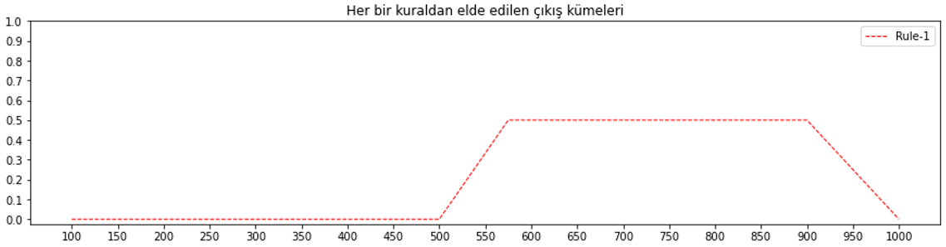
Kural-1
Sıcaklik=Low and Sıcaklık Değişimi=Low ise MotorHızı=Fast
FAST

Slide 6
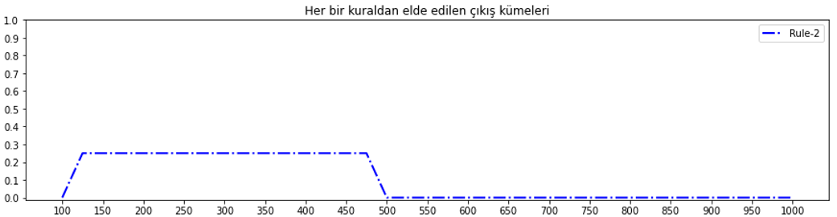
Kural-2
Sıcaklik=Medium and Sıcaklık Değişimi=Medium ise MotorHızı=Slow
SLOW

Slide 7
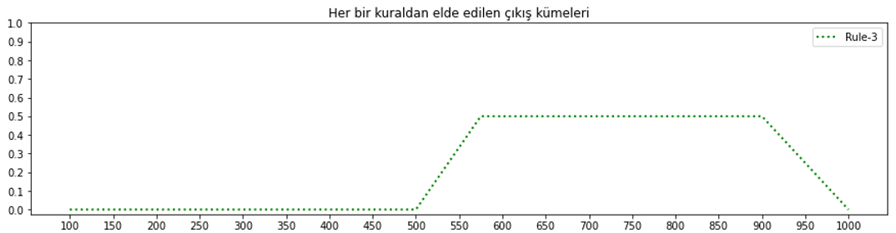
Kural-3
Sıcaklik=Low and Sıcaklık Değişimi=Medium ise MotorHızı=Fast
FAST

Slide 8
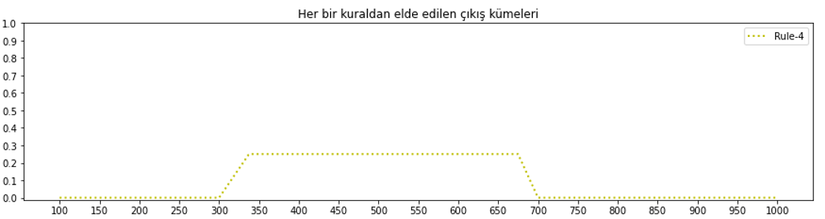
Kural-4
Sıcaklik=Medium and Sıcaklık Değişimi=Low ise MotorHızı=Medium
MEDIUM

Slide 9
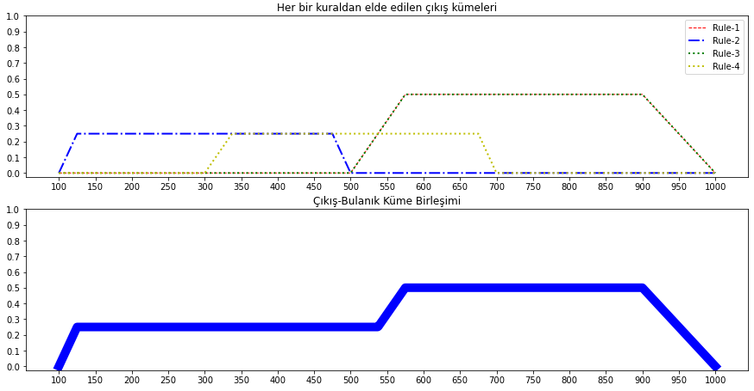
Max İle Birleştirme

Slide 10
Durulaştırma

Slide 11
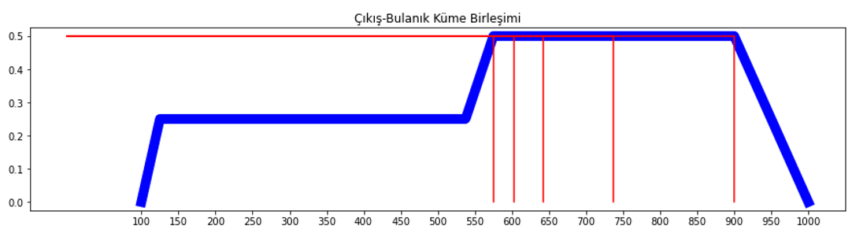
Durulaştırma
Hız(centroid)= 602.81
Hız(bisector)= 642.19
Hız(mom)= 737.5
Hız(lom)= 900
Hız(som)= 575
CENTROİD
MOM
LOM
BISECTOR
SOM

Slide 12
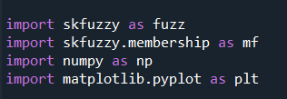
Örnek-4 Kodlar
Kütüphaneler import edilmelidir. Skfuzzy kütüphanesi kullanılarak bulanık mantık karar sistemi oluşturulmuştur.

Slide 13
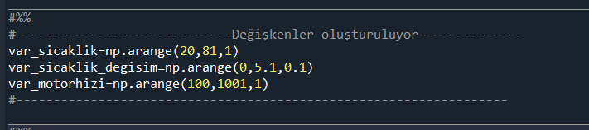
Örnek-4 Kodlar
Değişkenler ve evrensel kümler oluşturuluyor.

Slide 14
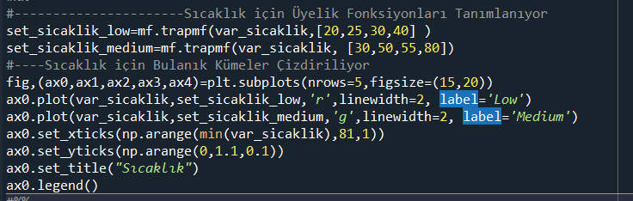
Örnek-4 Kodlar
Sıcaklık giriş değişkeni için 2 adet bulanık küme tanımlanıyor ve ekrana çizdiriliyor.
mf.trapmf: yamuk üyelik fonksiyonu.
mf.trimf:Üçgen üyelik fonksiyonu

Slide 15
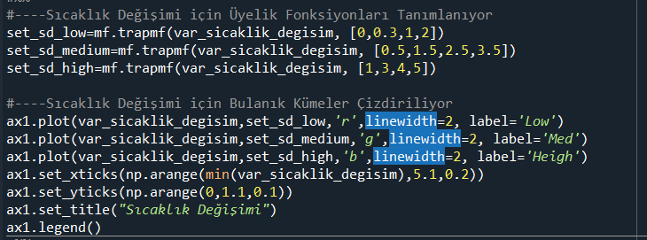
Örnek-4 Kodlar
Sıcaklık değişimi giriş değişkeni için 3 adet bulanık küme tanımlanıyor ve ekrana çizdiriliyor.
mf.trapmf: yamuk üyelik fonksiyonu.
mf.trimf:Üçgen üyelik fonksiyonu

Slide 16
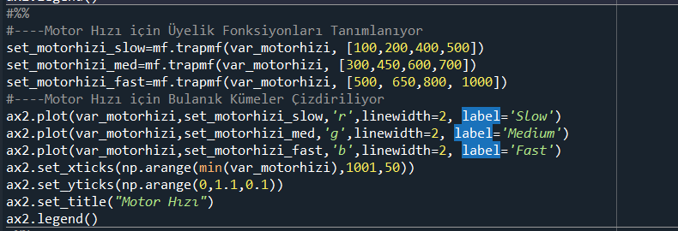
Örnek-4 Kodlar
Motor Hızı çıkış değişkeni için 3 adet bulanık küme tanımlanıyor ve ekrana çizdiriliyor.

Slide 17

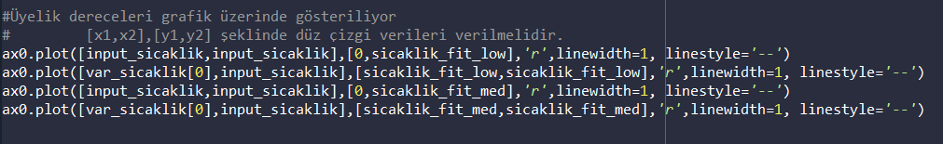
Örnek-4 Kodlar
fuzz.interp_membership metodu sıcaklık giriş değişkeninin low ve med kümelerine üyelik derecesini hesaplar.

Slide 18

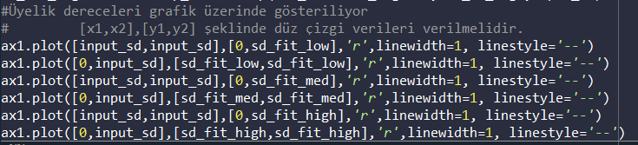
Örnek-4 Kodlar
fuzz.interp_membership metodu sıcaklık değişimi giriş değişkeninin low,medium ve high kümelerine üyelik derecelerini hesaplar.

Slide 19
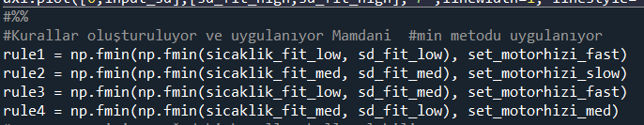
Örnek-4 Kodlar
Her bir kural için öncül çıkış hesaplanıp (ve olduğu için minumum alınır) bu öncül çıkış, çıkış kümesine mamdaniye göre (minumum alınarak) uygulanıyor. Sonuç olarak rule1, rule2, rule3 ve rule4 içinde tüm evrensel küme için mamdaniye göre hesaplanan üyelik dereceleri bulunur.

Slide 20
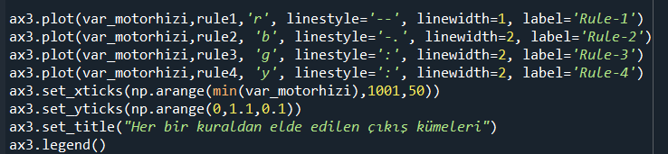
Örnek-4 Kodlar
Her bir kural için elde edilen çıkış kümeleri ekrana çizdiriliyor.

Slide 21
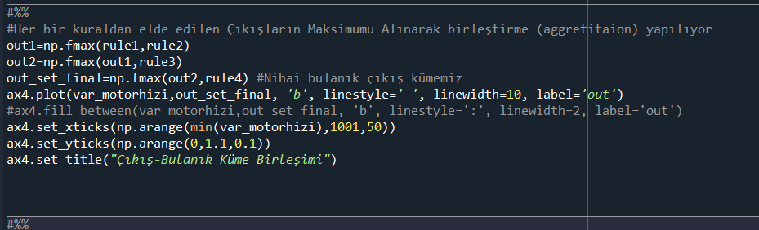
Örnek-4 Kodlar
Maksimum alınarak kurallardan elde edilen çıkış kümeleri birleştiriliyor ve ekrana çizdiriliyor.

Slide 22
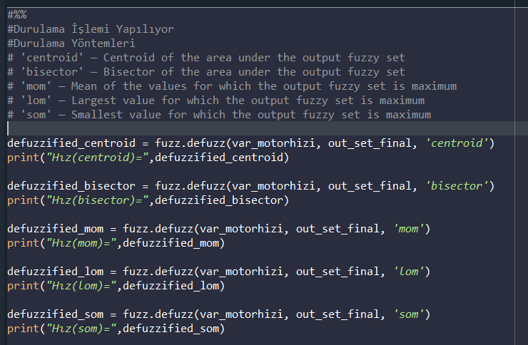
Örnek-4 Kodlar

Slide 23
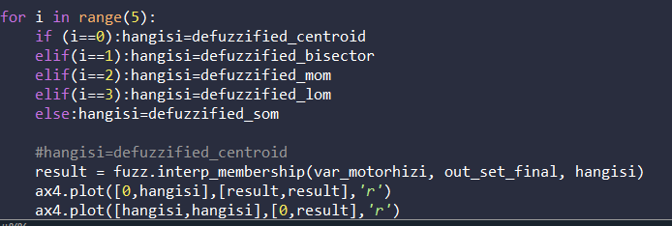
Örnek-4 Kodlar
Elde edilen durulanmış değerle plot üzerinde çizgi olarak gösteriliyor.

Slide 24
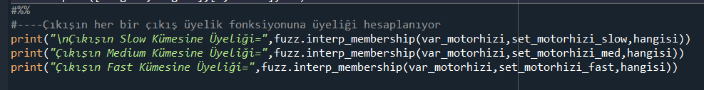
Örnek-4 Kodlar

Slide 25
Örnek 1: İkinci el bir aracın fiyatını tahmin etmek için kullanılan bir bulanık sistemi

Slide 26
Örnek-1-Ornek1.py (https://github.com/akaraci/Bulanik_Mantik)
İkinci el bir aracın fiyatını tahmin etmek için kullanılan bir bulanık sistem taslayalım.
Sistem iki adet giriş parametresine sahip olsun. Bunlar araç modeli ve aracın kilometresi olsun.
Çıkış parametresi aracın fiyatı olmaktadır.
Giriş parametrelerinin aralık değerleri
• Model için [2002-2012]
• Km için [0-100.000]
Çıkış parametresinin aralık değerleri
Fiyat İçin [0-40.000]

Slide 27
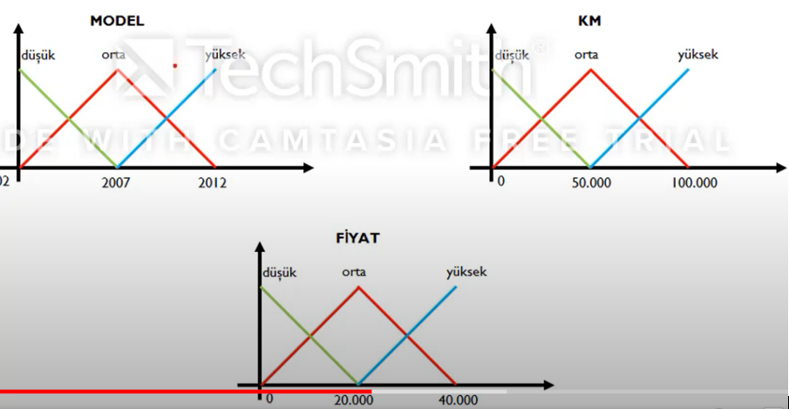
Örnek-1
Sistem için kullanılan üyelik fonksiyonları aşağıdaki gibidir.

Slide 28
Örnek-1
Kural tabanındaki bulanık kurallar
Kural I: Eğer model düşük ve kilometresi yüksek ise O halde araç fiyatı düşüktür.
Kural 2: Eğer model orta ve kilometresi orta ise O halde araç fiyatı ortadır.
Kural 3: Eğer model yüksek ve kilometresi düşük ise O halde araç fiyatı yüksektir.
2011 model ve 25 bin kilometrede olan bir aracın fiyatının Mamdani çıkarım yöntemi kullanılarak tahmin edelim.

Slide 29
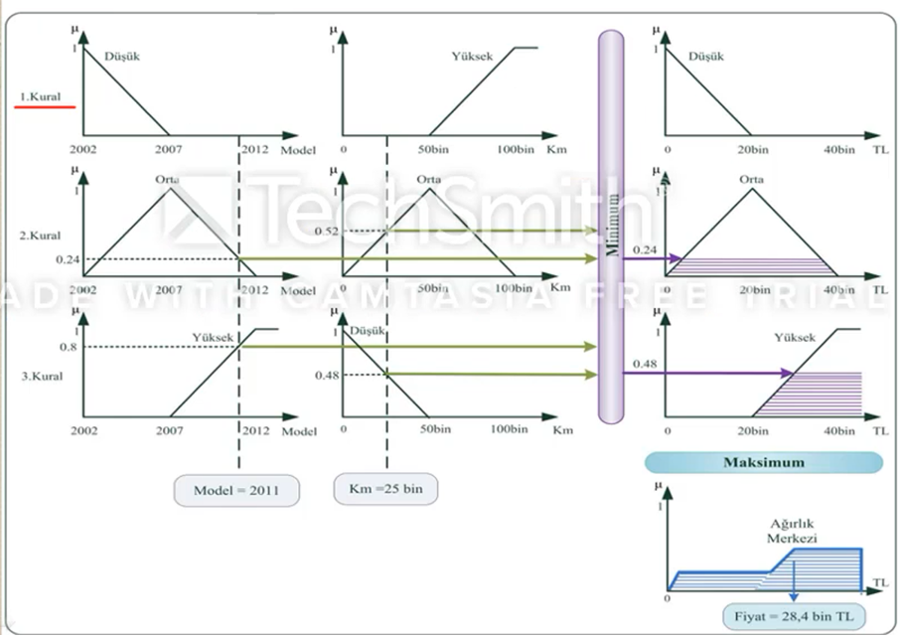
Örnek-1

Slide 30
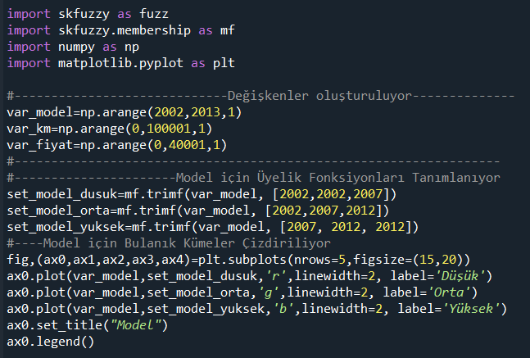
Örnek-1-Python Kodları (Ornek1.py)

Slide 31
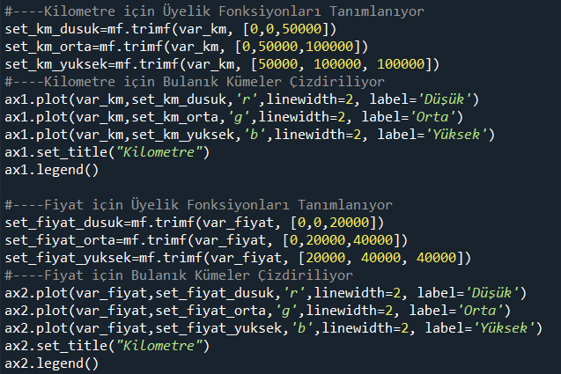
Örnek-1-Python Kodları (Ornek1.py)

Slide 32
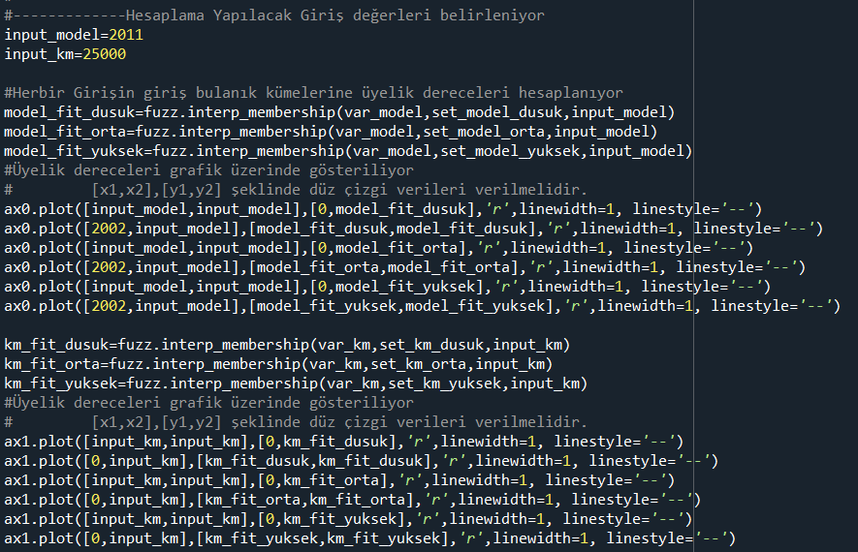
Örnek-1-Python Kodları (Ornek1.py)

Slide 33
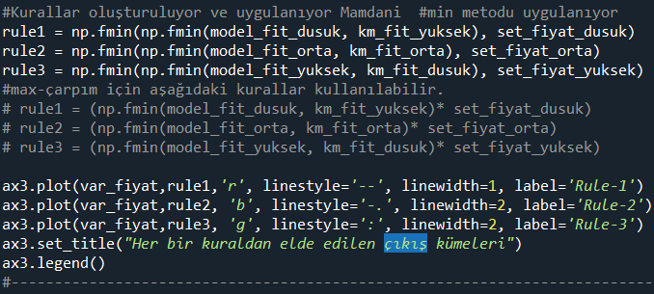
Örnek-1-Python Kodları (Ornek1.py)

Slide 34
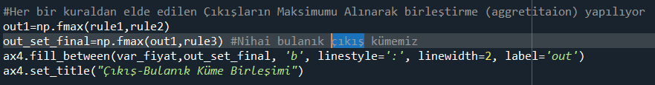
Örnek-1-Python Kodları (Ornek1.py)

Slide 35
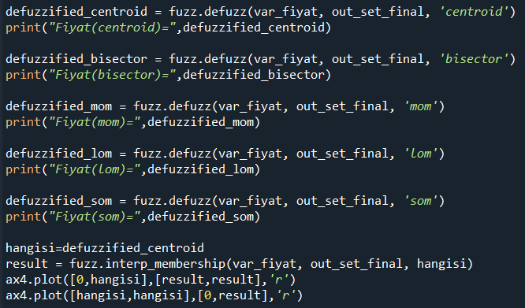
Örnek-1-Python Kodları (Ornek1.py)

Slide 36
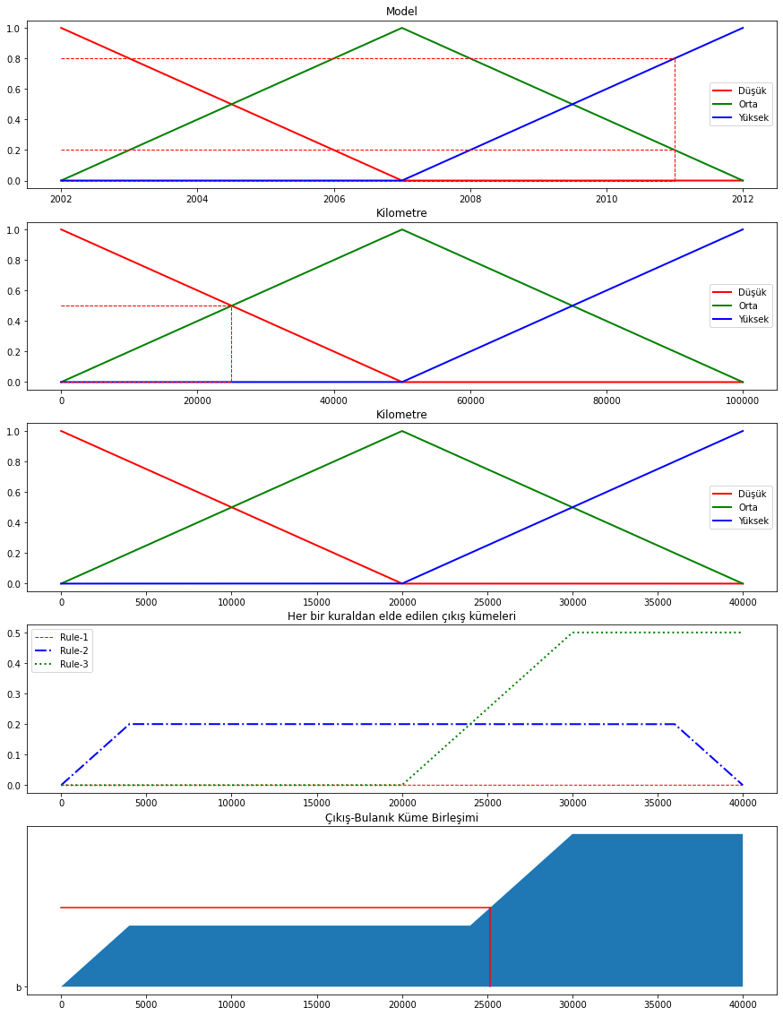
Örnek-1-Python Kodları (Ornek1.py)

Slide 37
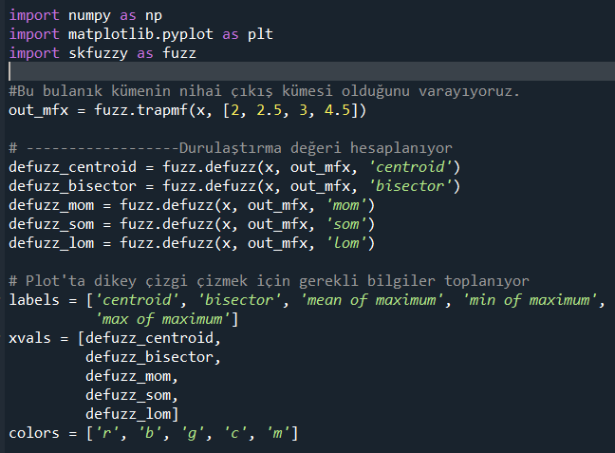
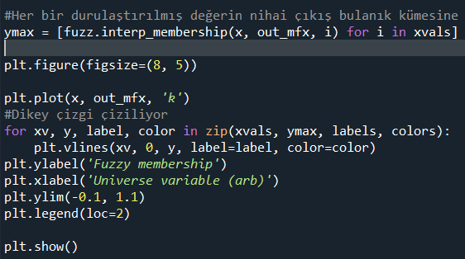
Örnek-1-Python Kodları (Ornek1_defuzzyfication_example) (İnceleyelim)

Slide 38
Örnek-1 (Ödev)
Ornek-1.py’deki kodları optimize edin. Tekrarlayan işlemler için fonksiyon yazarak kodları kısaltın. (Ornek-1_optimize.py (siz çözükten sonra cevap github’a yüklenecektir))

Slide 39
Örnek-2 ()
'Bahşiş verme problemi' yaygın olarak, bulanık mantık ilkelerinin kompakt, sezgisel bir uzman kurallar kümesinden karmaşık davranışlar üretme gücünü göstermek için sıklıkla kullanılır.
Bir restoranda nasıl bahşiş vermeyi seçebileceğinizi modelleyen bir bulanık kontrol sistemi oluşturalım. Bahşiş verirken, 0 ile 10 arasında derecelendirilen hizmet ve yemek kalitesini göz önünde bulundurursunuz. Bunu, 0 ile %25 arasında bir bahşiş bırakmak için kullanırsınız.

Slide 40
Örnek-2 ()-Fuzzy Control Systems
Problem aşağıdaki gibi tanımlanabilir:
Antecednets (Inputs)
service
Universe (ie, crisp value range): How good was the service of the wait staff, on a scale of 0 to 10?
Fuzzy set (ie, fuzzy value range): poor, acceptable, amazing
food quality
Universe: How tasty was the food, on a scale of 0 to 10?
Fuzzy set: bad, decent, great
Consequents (Outputs)
tip
Universe: How much should we tip, on a scale of 0% to 25%
Fuzzy set: low, medium, high

Slide 41
Örnek-2 ()-Fuzzy Control Systems
Rules
IF the service was good or the food quality was good, THEN the tip will be high.
IF the service was average, THEN the tip will be medium.
IF the service was poor and the food quality was poor THEN the tip will be low.
If I tell this controller that I rated:
the service as 9.8, and
the quality as 6.5,
it would recommend I leave:
a 20.2% tip.

Slide 42
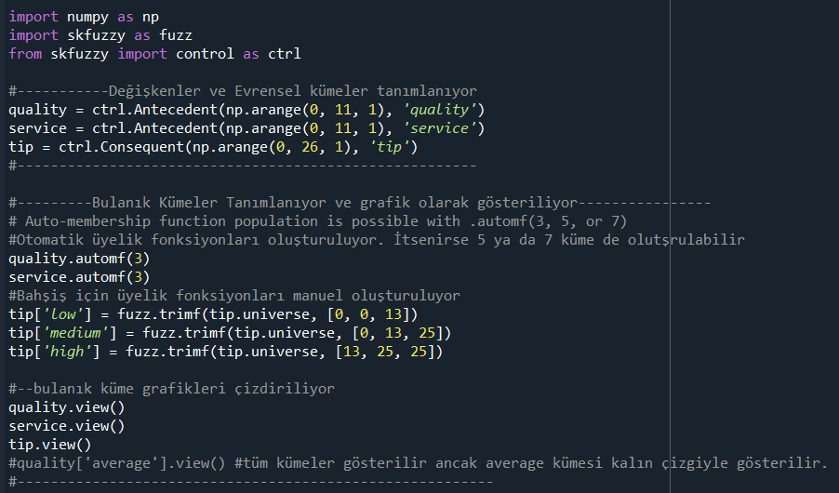
Örnek-2 (Ornek-2.py)

Slide 43
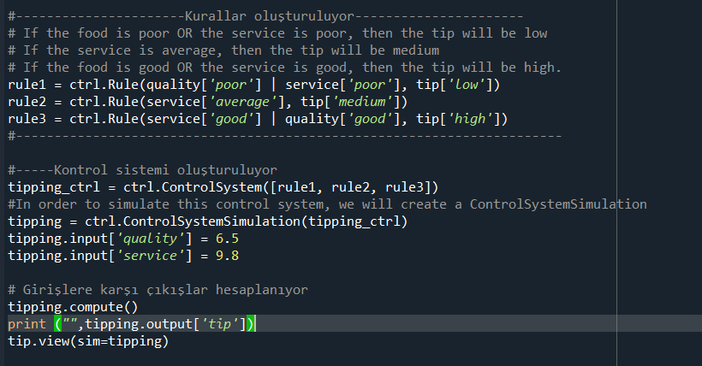
Örnek-2 (Ornek-2.py)

Slide 44
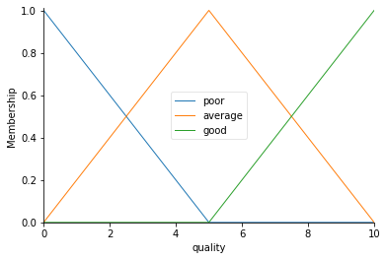
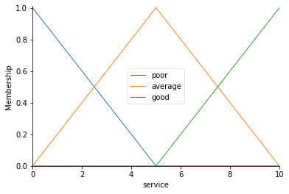
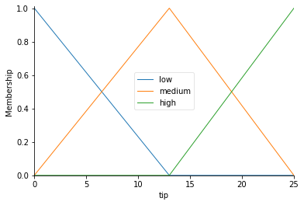
Örnek-2 (Ornek-2.py)

Slide 45
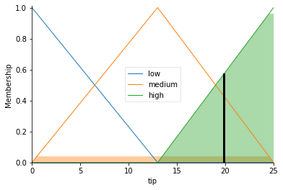
Örnek-2 (Ornek-2.py)

Slide 46
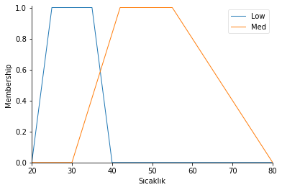
Örnek-3-Havalandırma Sistemi (Ornek-3.py)
Girişler: Sıcaklık
Evrensel Küme: np.arange(20,81,1)
Low:[20,25,35,40]
Medium:[30,42,55,80]

Slide 47
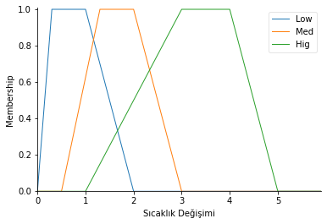
Örnek-3-Havalandırma Sistemi
Girişler: Sıcaklık Değişimi
Evrensel Küme: np.arange(0,6,0.1)
Low: [0,0.3,1,2]
Medium: [0.5,1.3,2,3]
High:[1,3,4,5]

Slide 48
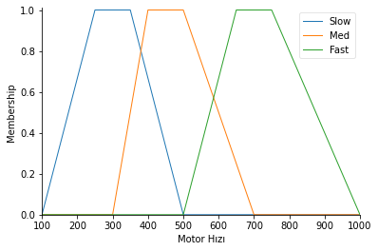
Örnek-3-Havalandırma Sistemi
Çıkış: Motor Hızı
Evrensel Küme: np.arange(100,1001,1)
Slow: [100,250,350,500]
Medium: [300,400,500,700]
Fast:[500,650,750,1000]

Slide 49
Örnek-3-Havalandırma Sistemi
Gerçek Giriş Değerleri:
Sıcaklık:35
Sıcaklık Değişimi:1
Girişlerin Kümelere Üyelik Dereceleri aşağıdaki gibidir
Üyelik Sıcaklık Low= 1.0
Üyelik Sıcaklık Med= 0.41
Üyelik Sıcaklık Değişimi Low= 1.0
Üyelik Sıcaklık Değişimi Med= 0.625
Üyelik Sıcaklık Değişimi Hig= 0.0
Kurallar
Rule1->(sicaklik['Low'] & sicaklik_degisim['Low'],motor_hizi['Fast’])
Rule2->(sicaklik['Med'] & sicaklik_degisim['Med'],motor_hizi['Slow’])
Rule3->(sicaklik['Low'] & sicaklik_degisim['Med'],motor_hizi['Fast’])
Rule4->(sicaklik['Med'] & sicaklik_degisim['Low'],motor_hizi['Med'])

Slide 50
Örnek-3-Havalandırma Sistemi
Yukarıda verilen bilgilere göre Mamdani ve Larsen Çıkarım kullanarak gerekli hesaplamaları yapın.
Durulaştırma için Centroid, MOM, SOM, LOM ve Centroid yöntemlerini ayrı, ayrı kullanın.
Python programlama dilini kullanarak bu denetleyici sistemini CONTROL kütüphanesini kullanarak kodlayın?
Ödevler kontrol edildikten sonra cevap github’da «Ornek-3.py» dosya ismiyle yayınlanacaktır.

Slide 51
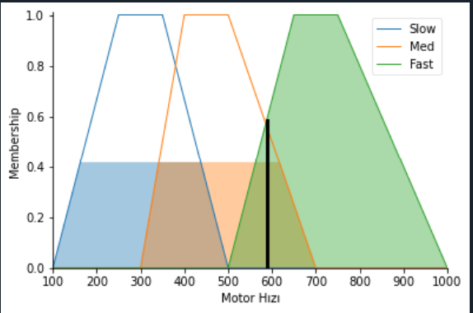
Örnek-3-Havalandırma Sistemi
Centroid =587.9 olarak hesaplanmalıdır.
Som=650
Lom=750
Mom=700

Slide 52




SORULAR…

Slide 53
Kaynakça
Bay, Ö. F., Bulanık Mantık Ders Notları, Gazi Üniversitesi, Teknoloji Fakültesi.
Elmas, Ç., 2003a, “Bulanık Mantık Denetleyiciler”, Seçkin Yayıncılık, 1. Baskı, Ankara, Türkiye.
Baykal, N.,, Timur Beyan: Bulanık Mantık İlke ve Temelleri, Ankara, Bıçaklar Kitabevi, 2004, s.9.
ÇOBANOĞLU, B., Ders Notları, http://www.cobanoglu.fws1.com/bulanik.htm
Sen, Z., Modern Mantık, _stanbul, Bilge Kültür Sanat Yayıncılık,
Daş, İ., 2003. Matematikte Bulanık Sayılar. (Yüksek Lisans Tezi), Yıldız Teknik
Üniversitesi Fen Bilimleri Enstitüsü, İstanbul.
https://websitem.karatekin.edu.tr/user_files/zafercivelek/files/20190216_187604f5aaae4f89be554bbd63451325.pdf
https://medium.com/deep-learning-turkiye/python-ile-bulan%C4%B1k-mant%C4%B1k-modellemesi-74459dc27308
https://guraysonugur.aku.edu.tr/wp-content/uploads/sites/11/2018/02/BMK-Ders-2.pdf

